Slide 1

Modelo de la Base de Datos
Grupo 2:
Victor Álvarez
Jared Ampudia
Fausto Borja
Ximena Cáceres
Alberth García

Slide 2
Alcance
Desarrollar un comercio electrónico enfocado en ropa que permite a los usuarios visualizar y agregar productos a su lista de compra. También pueden crear una cuenta para realizar el proceso de pago de sus artículos. El proceso de pago comprende el ingreso de datos para el envío de los productos y la emisión del detalle de compra con su subtotal y total.
El sistema permite a los administradores gestionar el inventario de productos y control total sobre las tablas de la base de datos.

Slide 3
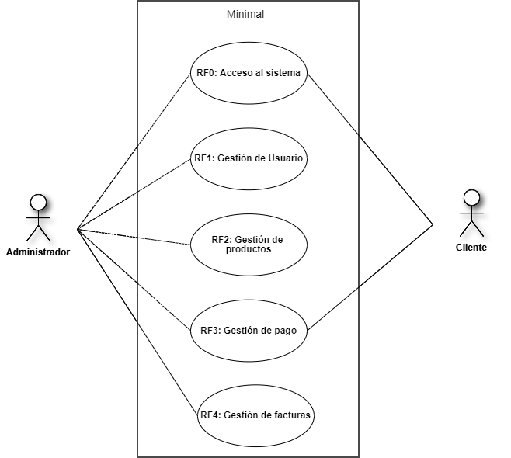
Diagramas de Casos de Uso
Caso de Uso: Nivel General

Slide 4
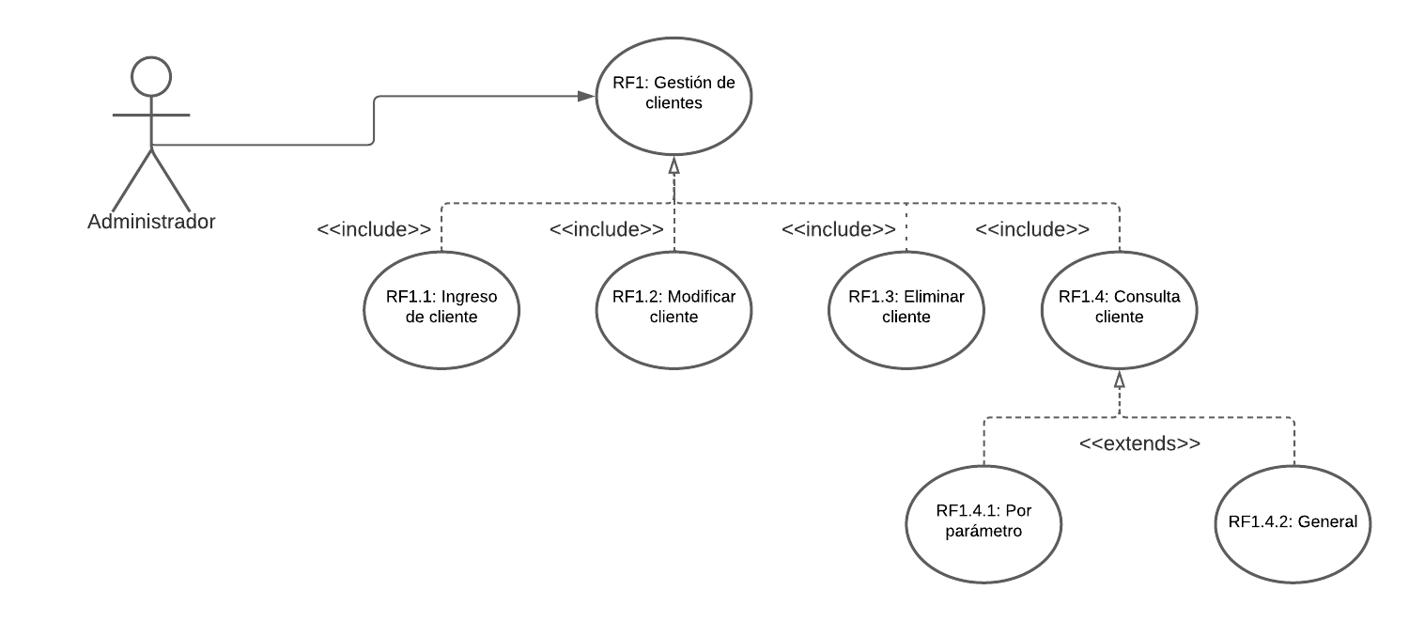
Diagramas de Siguiente Nivel

Slide 5
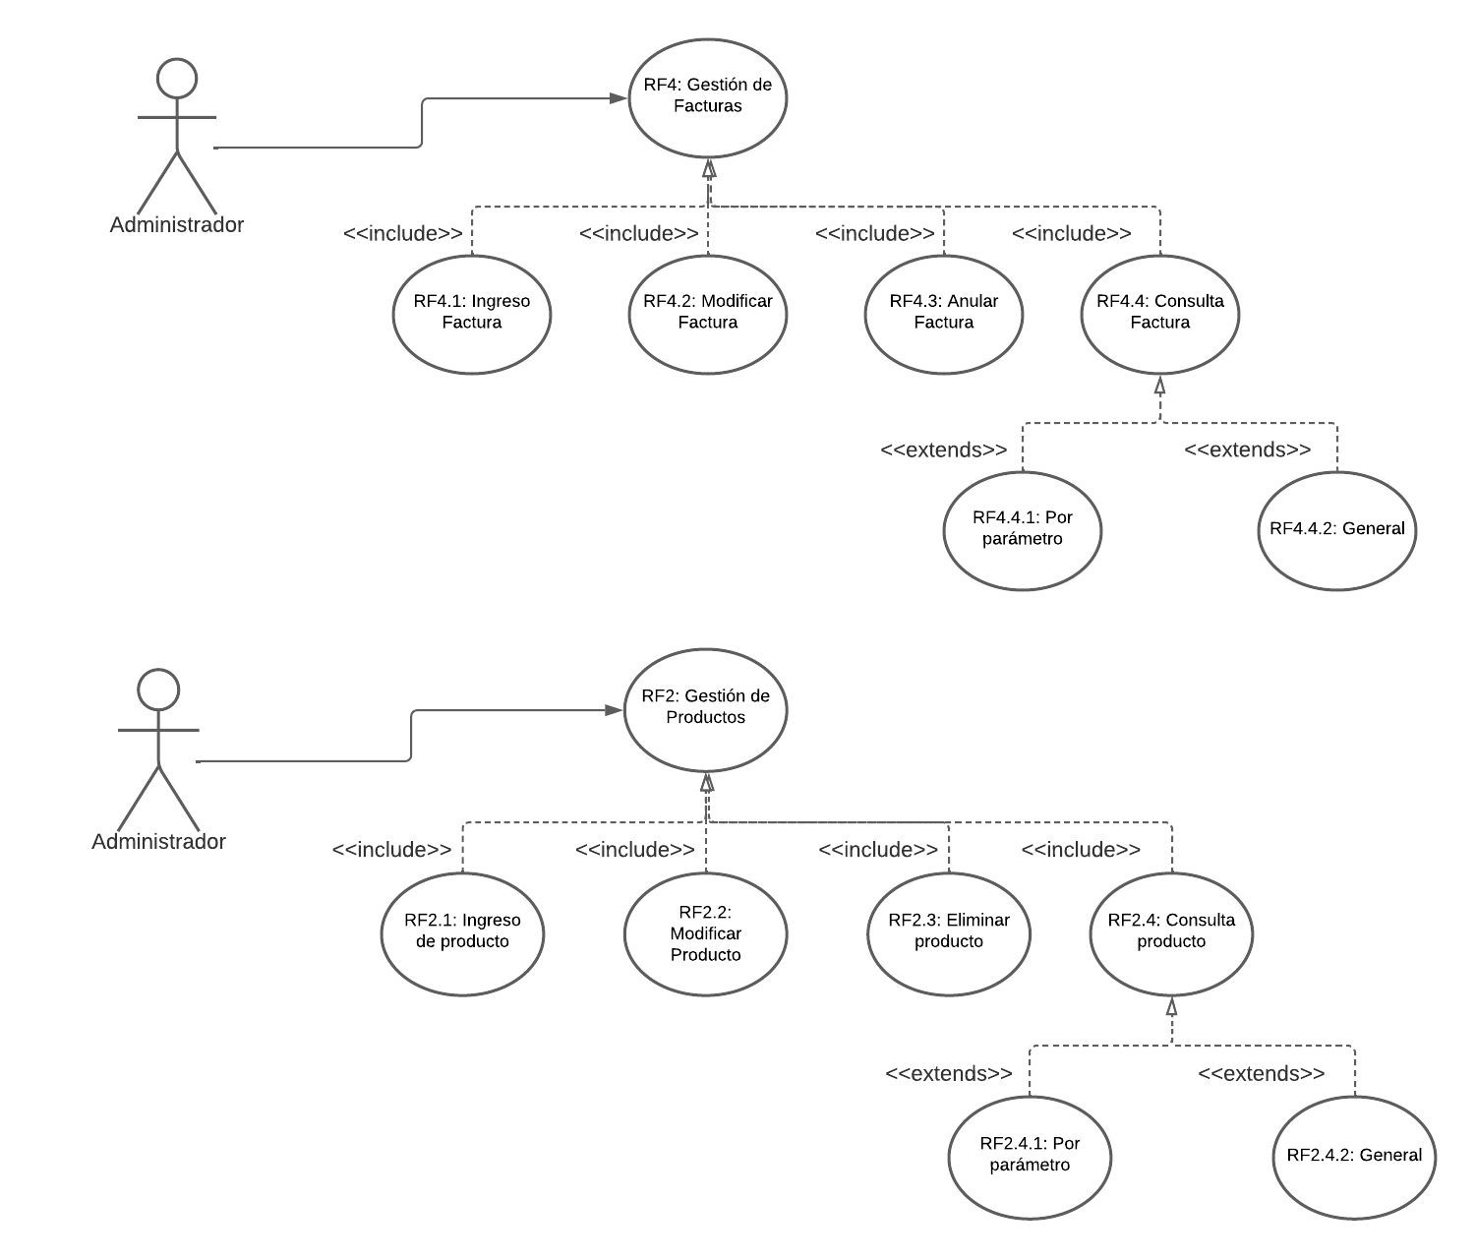

Slide 6
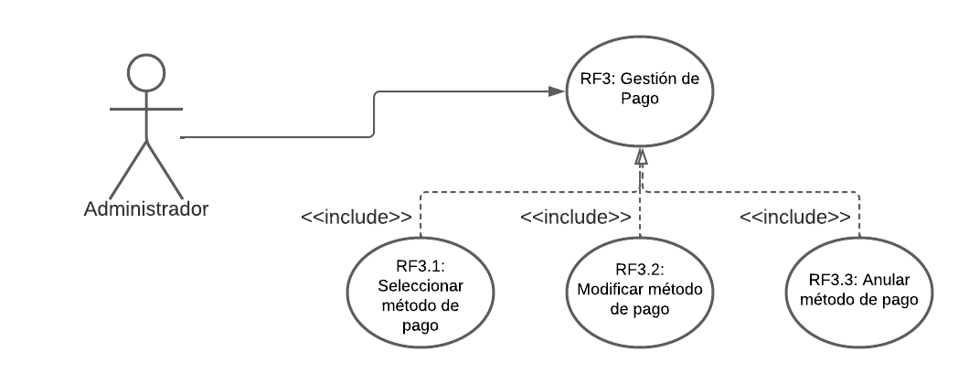

Slide 8
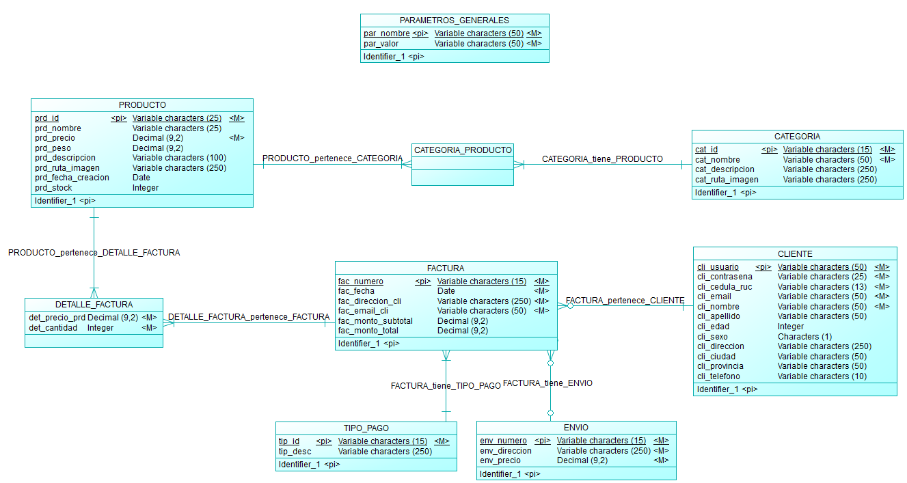
Modelo conceptual de la base de datos

Slide 9
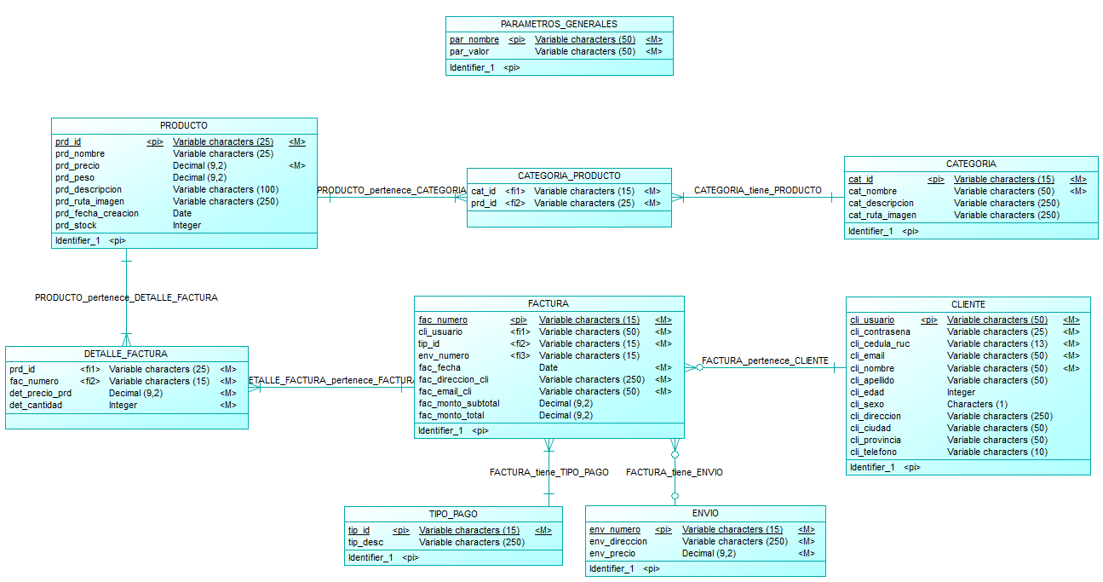
Modelo lógico de la base de datos

Slide 10
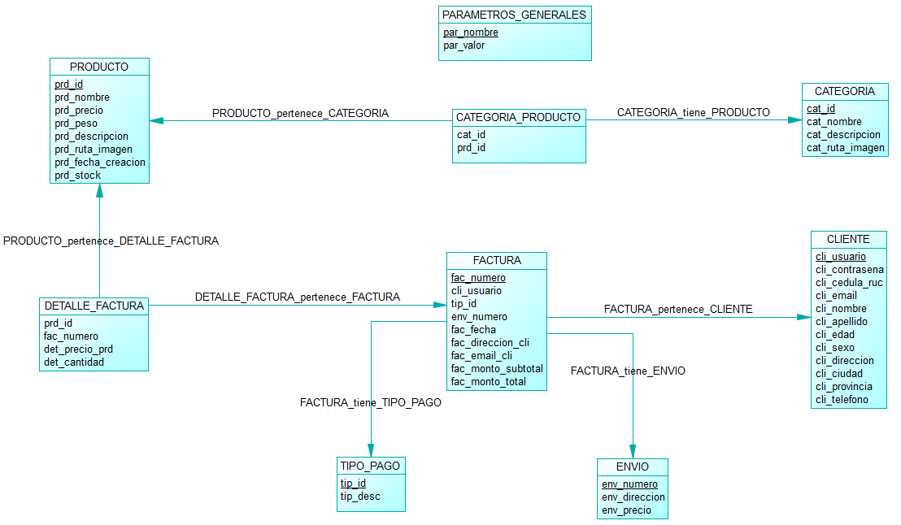
Modelo físico de la base de datos

Slide 11
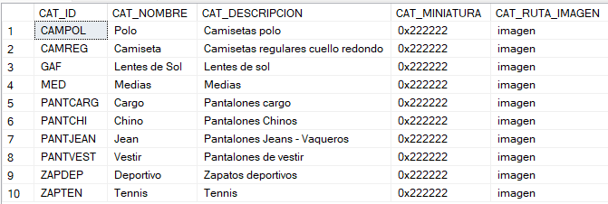
Base de Datos – Tabla Categoría

Slide 12
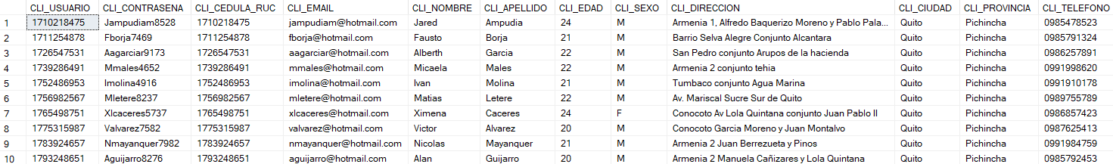
Tabla Cliente

Slide 13
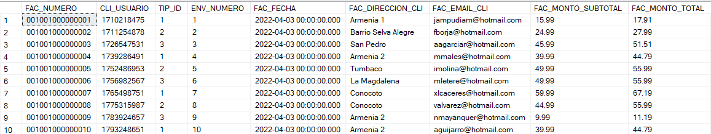
Tabla Factura

Slide 14
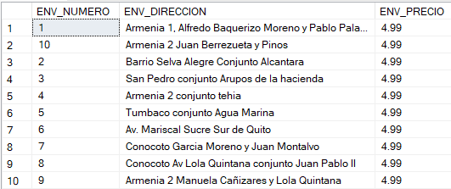
Tabla Envío

Slide 15


Tabla Tipo_Pago y Parámetros_Generales

Slide 16
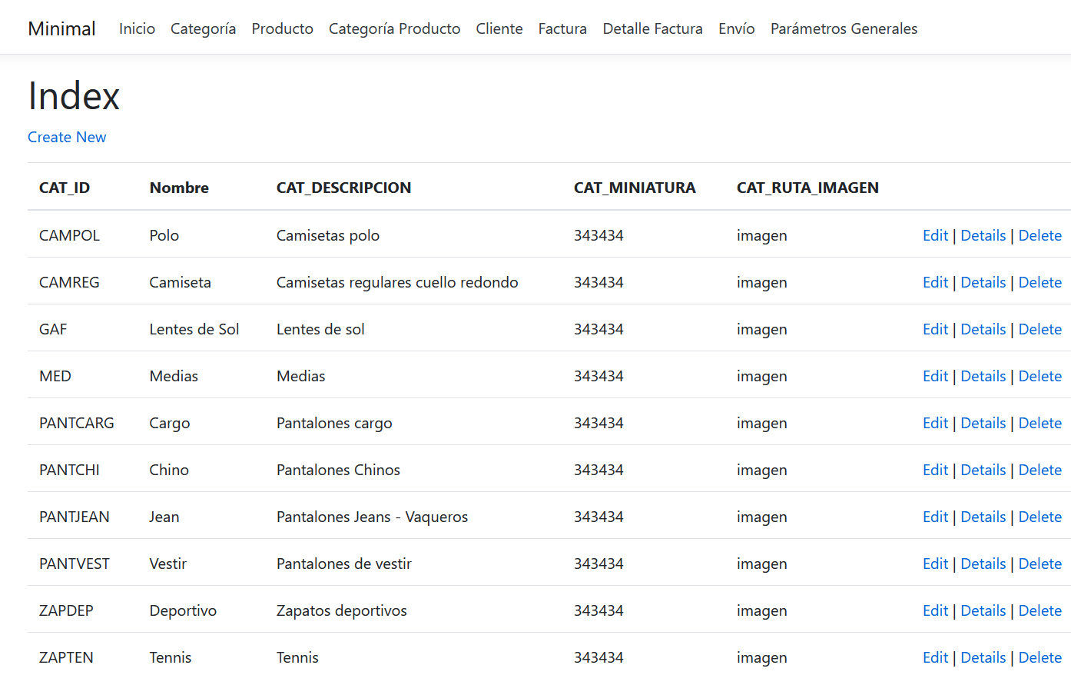
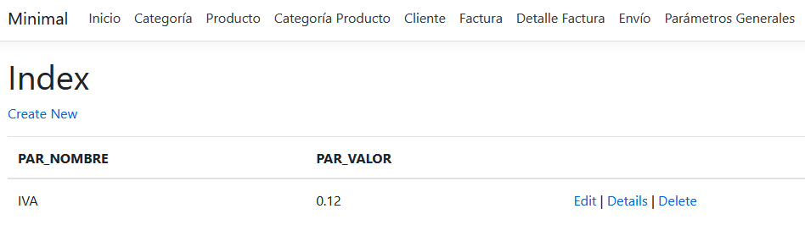
Vistas de métodos CRUD

Slide 17
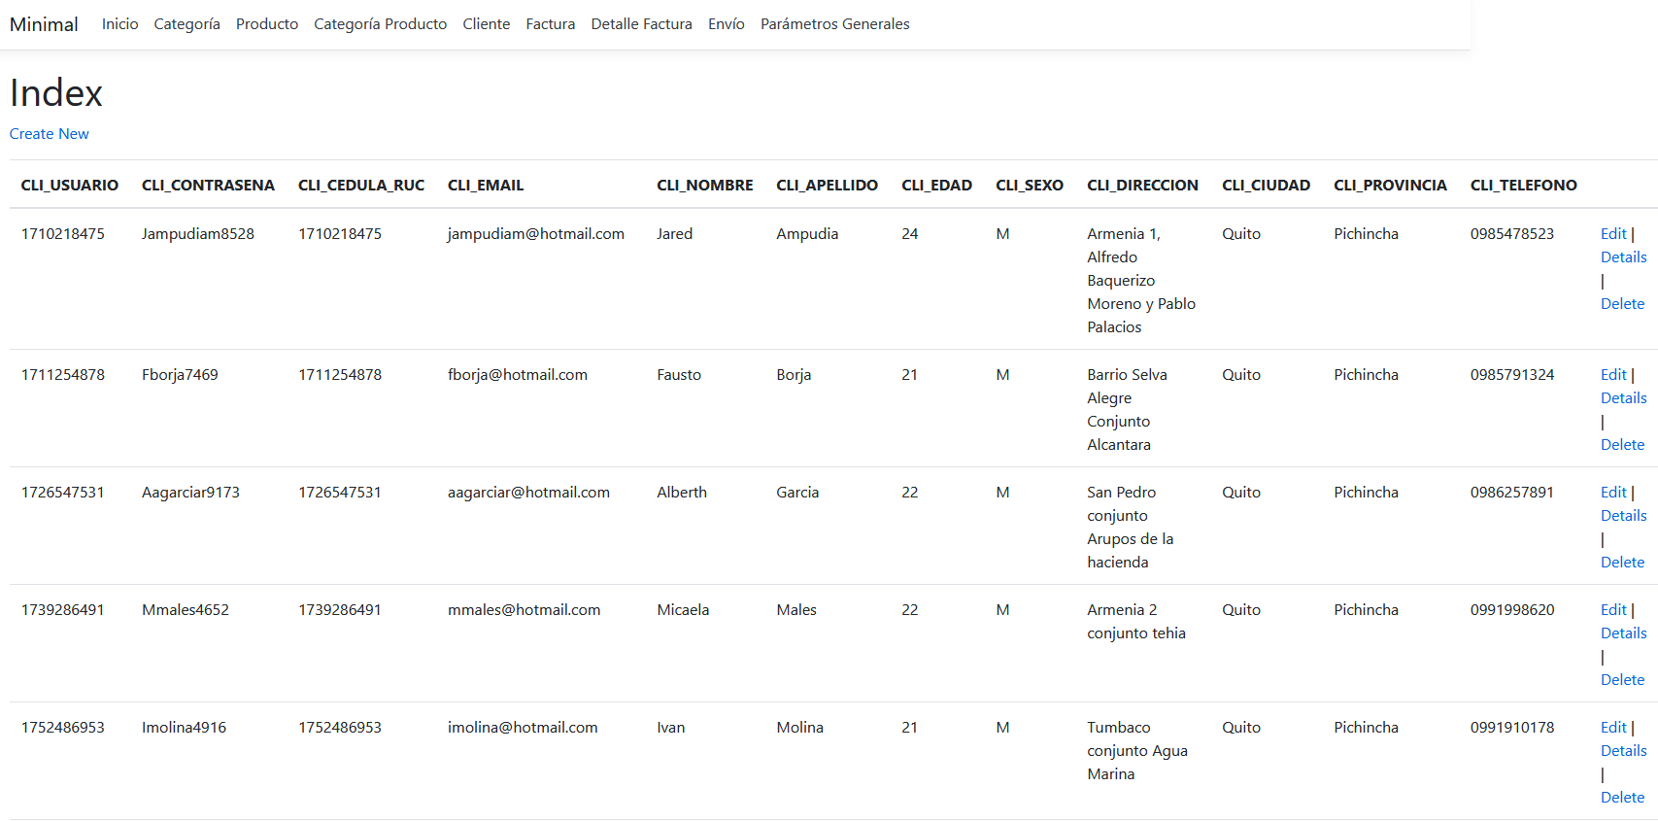

Slide 18
